Slide 1
Bootstrap 基础教程
第1章 Bootstrap 是什么

Slide 2
1.1 Bootstrap 简述
本章导读
1.1 Bootstrap 简述
1.2 为什么使用 Bootstrap
1.3 如何使用 Bootstrap
1.4 下载Bootstrap
1.5 简单模板
1.6 案例：第一个Bootstrap实例
1.7 Bootstrap4.0 beta版
本章小结
练习与实训

Slide 3
本章导读
Bootstrap是最受欢迎的HTML、CSS和JS框架，用于开发响应式布局、移动设备优先的WEB项目。Bootstrap框架提供非常棒的视觉效果，且使用Bootstrap可以确保整个Web应用程序的风格完全一致，用户体验一致，操作习惯一致。它还可以对不同级别的提醒使用不同的颜色。通过测试可知，市面上的主流浏览器都支持Bootstrap这一完整的框架解决方案，开发人员只需使用它而无需重新制作。而且这个框架专为Web应用程序而设计，所有元素都可以非常完美地在一起工作，很适合快速开发。

Slide 4
1.1 Bootstrap 简述
Bootstrap是一个用于快速开发 Web 应用程序和网站的前端框架。来自Twitter，是目前最受欢迎的前端框架。Bootstrap是基于HTML、CSS、JAVASCRIPT的，它简洁灵活，使得Web开发更加快捷。
Bootstrap 是由 Twitter 的 Mark Otto 和 Jacob Thornton 开发的。Bootstrap 是 2011 年八月在 GitHub 上发布的开源产品。目前使用较广的是版本2和3，其中Bootstrap 2的最新版本的是2.3.2，Bootstrap 3的最新版本是3.3.7。在2015年8月下旬，Bootstrap四周岁之际，Bootstrap团队发布了Bootstrap 4 alpha版，2017年8月10日发布了4.0beta版。

Slide 5
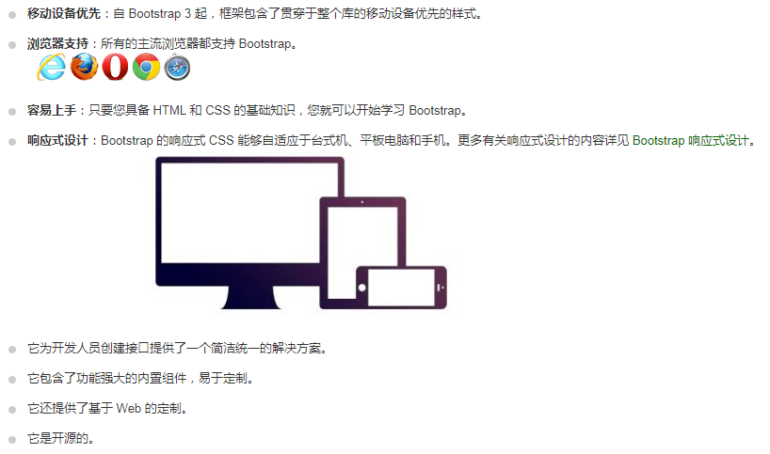
1.2 为什么使用 Bootstrap

Slide 6
1.3 如何使用 Bootstrap
Bootstrap提供了几种快速开发的方式
用户生产环境的Bootstrap：下载包为编译并且压缩后的CSS、JavaScript和字体文件，不包含文档和源代码。
Bootstrap源码：包含Less、JavaScript 和字体文件的源码，并且带有文档。需要 Less 编译器和一些设置工作。
Sass：这是Bootstrap从Less到Sass的源码移植项目、用于快速地在Rails、Compass或只针对Sass的项目中引入。
推荐参考网址如下：
BootStrap中文网：http://www.bootcss.com/
BootStrap官网：http://www.bootStrap.com/
BootStrap官网菜鸟教材：http://www.runoob.com/

Slide 7
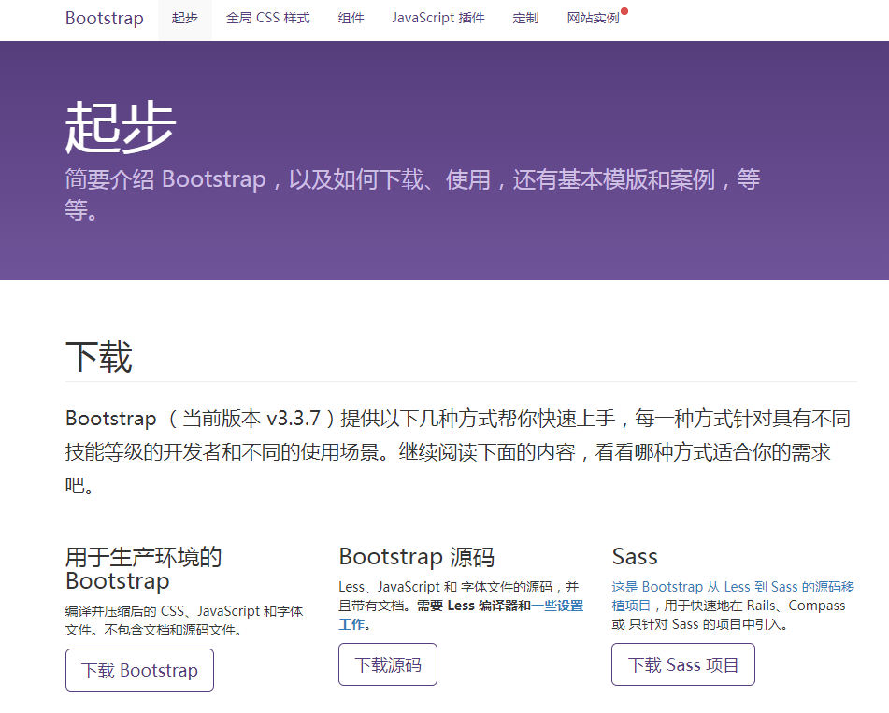
1.4 下载Bootstrap
Bootstrap 的安装是比较容易的，可以从 http://getbootstrap.com/ 上下载 Bootstrap 的最新版本，也可以去它的中文网。http://v3.bootcss.com进行下载。目前最新版本是4.0beta版，本教材实例使用的是3.3.7版

Slide 8
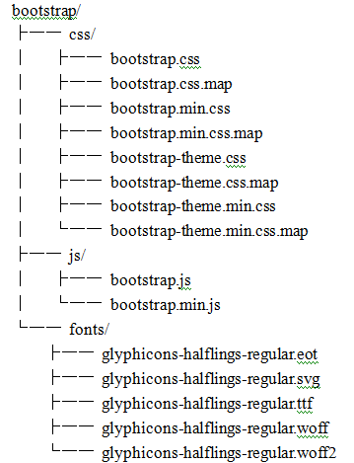
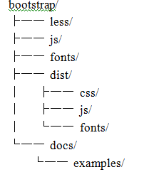
1. 预编译版
如果下载了 Bootstrap 的已编译的版本，解压缩 ZIP 文件。
2. Bootstrap 源代码

Slide 9
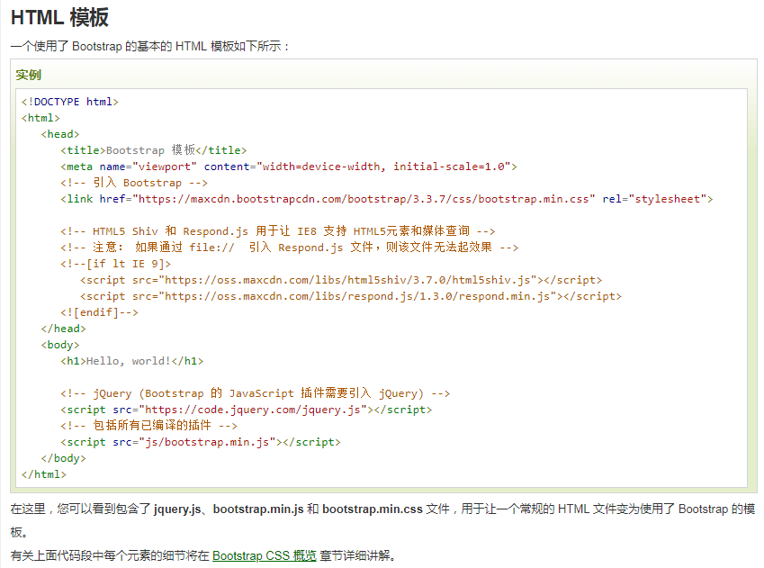
1.5 简单模板

Slide 10
语句<meta name=“viewport” content=“width=device-width, initial-scale=1.0”>，可以实现对不同手机屏幕分辨率的支持。
包含了 bootstrap.min.css 文件，用于让一个常规的 HTML 页面变为使用了 Bootstrap 框架得页面。
如果需要使用bootstrap框架种JS插件，则需要包含jquery.js或jquery.min.js文件，以及bootstrap.js或者bootstrap.min.js文件。一定要注意的是因为bootstrap是基于jquery的，一定要在bootstrap.js或者bootstrap.min.js文件之前包含jquery.js或jquery.min.js文件，否则js插件将没有效果。

Slide 11
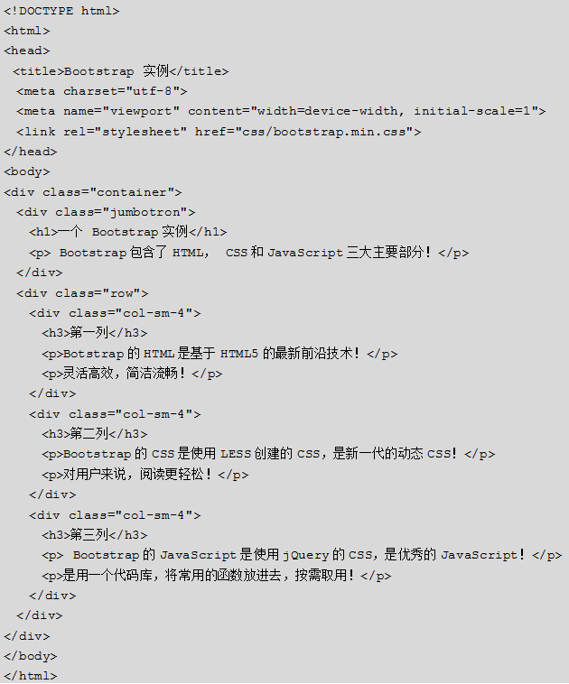
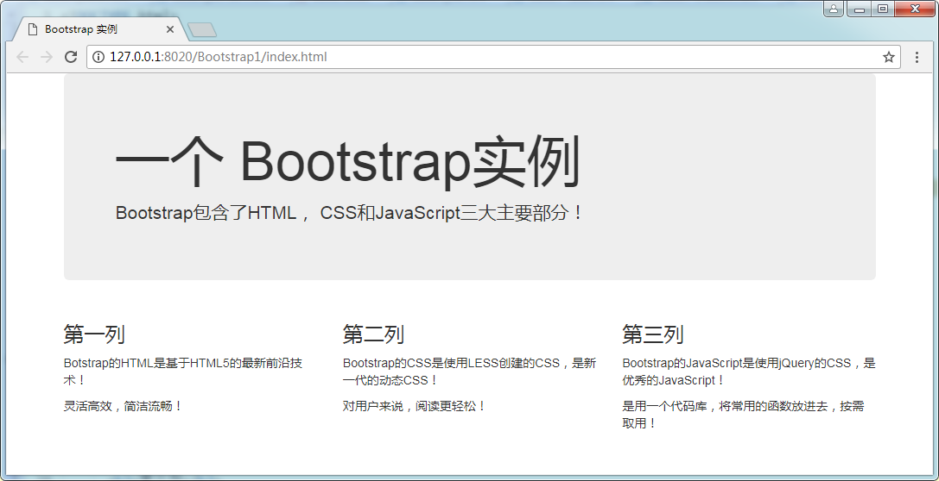
1.6 案例：第一个Bootstrap实例

Slide 12
重写所有javascript插件：为了利用JavaScript的新特性，Bootstrap 4用ES6重写了所有插件。现在提供UMD支持、泛型拆解方法、选项类型检查等特性。
改进工具提示和popovers自动定位。
改进文档：所有文档以markdown格式重写，添加了一些方便的插件组织示例和代码片段，文档使用起来会更方便，搜索的优化工作也在进行中。
更多变化：支持自定义窗体控件、空白和填充类，此外还包括新的实用程序类等。

Slide 13
1.7 Bootstrap4.0 beta版
从Less迁移到Sass： Bootstrap已加入Sass的大家庭中。
改进网格系统：新增一个网格层适配移动设备，并整顿语义混合。
支持选择弹性盒模型（flexbox）：这是项划时代的功能——只要修改一个Boolean变量，就可以利用flexbox的优势快速布局。
废弃了wells、thumbnails和panels，使用cards代替。
将所有HTML重置样式表整合到Reboot中：在用不了Normalize.css的地方可以用Reboot了，它提供了更多选项。
新的自定义选项：不再像上个版本一样，将渐变、淡入淡出、阴影等效果分放在单独的样式表中。而是将所有选项都移到Sass变量中。
不再支持IE8，使用rem和em单位。使用rem和em代替px单位，更适合做响应式布局，控制组件大小。如果要支持IE8，只能继续用Bootstrap 3。

Slide 14
本章小结
本章主要讲解了Bootstrap的历史由来、如何在项目中使用Bootstrap，以及Bootstrap框架中包含的内容。

Slide 15
练习与实训
1．浏览http://www.bootcss.com/，并下载Bootstrap。查看Bootstrap中文网中的实例精选。
2. 编写一个使用了Bootstrap框架的页面。

